Slide 1
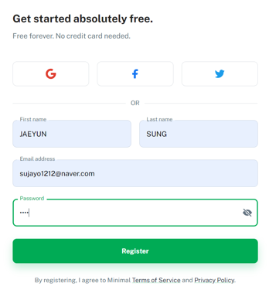
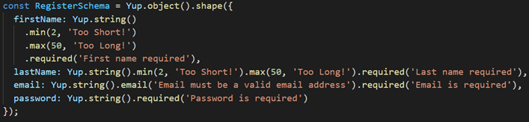
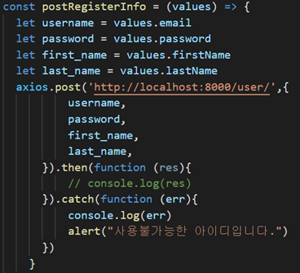
회원가입 기능

Slide 2
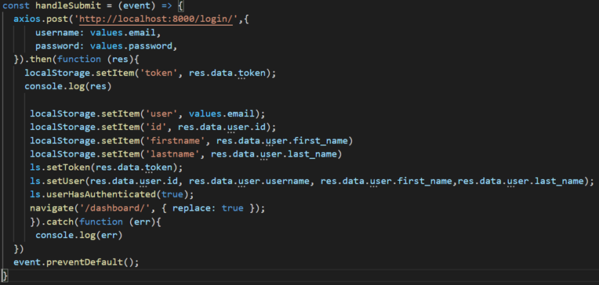


JWT 토큰
로컬 스토리지 저장 확인 가능
토큰 데이터 생성 확인 알람

Slide 3
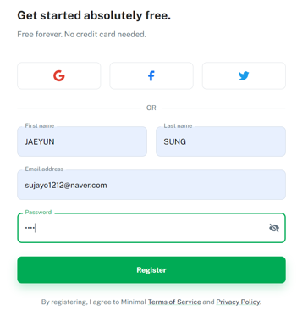
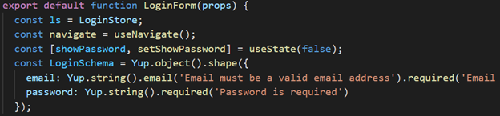
로그인 기능
회원가입 부분 입력란 조건 설정
입력 받은 회원가입 정보 전달

Slide 4
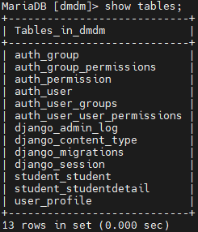
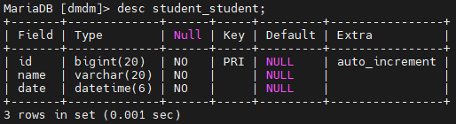
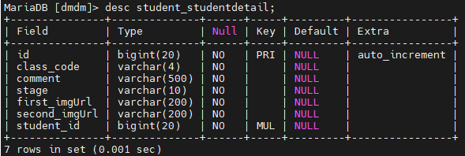
도커 컨테이너 기반 Maria DB 설계
전체 수강생 테이블
수강생 개인 테이블

Slide 5
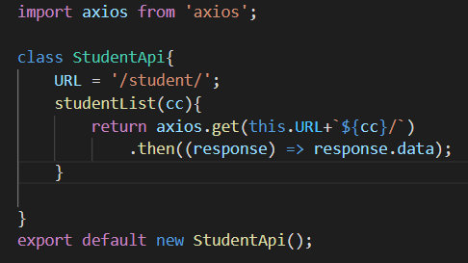
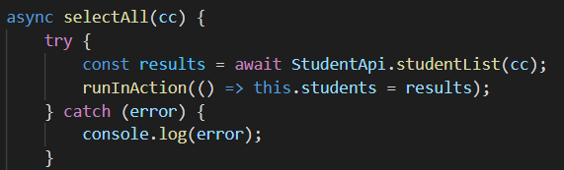
<프론트-백 연동>
DRF 비동기 API 호출 이용하여 연동

Slide 6
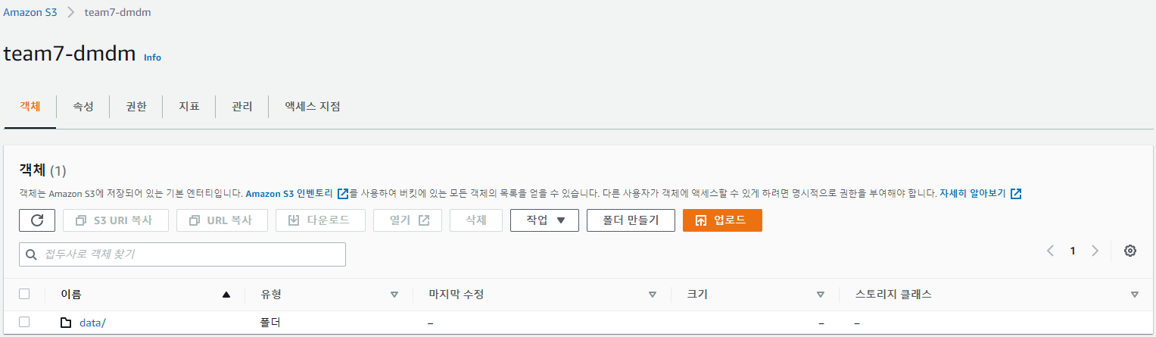
S3 버킷에 빅데이터 데이터 업로드 후 Url 불러오기

Slide 7
<앞으로 할 것> (시간 허용되면)
lambda함수에 메시지 alert 함수 만들고 api gateway에서 url 받아서 aws 바로 문자서비스

